Slide 1
ГОРОДСКАЯ ШКОЛА ПЕДАГОГИЧЕСКОГО МАСТЕРСТВА «ДИАЛОГ»

Slide 2
Смольникова Оксана Борисовна - руководитель школы

Slide 3
Гарифуллина Лиана Салаватовна – методист информационно-методического кабинета

Slide 4
Состав ГШПМ «Диалог» на 2021/2022 учебный год: 35 МБОУ СОШ №1 – 1 МБОУ Гимназия №2 – 3 МБОУ Гимназия №3 – 2 МБОУ СОШ №8 – 5 МБОУ СОШ №9 – 1 МБОУ СОШ №10 – 4 МБОУ ТГ №11 – 2 МБОУ СОШ №12 – 1 МБОУ СОШ №13 – 1 МБОУ СОШ №17 – 4 МБОУ СОШ №20 – 8 МБОУ СОШ №22 – 3

Slide 5
Из 35 человек: 20 молодых учителей являются нашими слушателями первый год, 10 молодых учителей посещали наши заседания1 год, 5 молодых педагогов посещали заседания ГШПМ «Диалог» 2 года.

Slide 6
Из 35 человек: 15 – учителя начальных классов; 6 – учителя русского языка и литературы; 4 – учителя математики и информатики; 3 – учителя английского языка; 3 – учителя истории и обществознания; 2 – учителя биологии; 1 - учитель физической культуры; 1 – педагог – организатор.

Slide 7
Тема: «Знания и умения учителя – залог творчества и успеха учащихся» Цель: обеспечить постепенное вовлечение молодого учителя во все сферы профессиональной деятельности; способствовать становлению профессиональной деятельности педагога.

Slide 8
Задачи: 1. Формирование и воспитание у молодого учителя потребность в непрерывном самообразовании. 2. Повышение уровня методической подготовленности педагогов. 3. Обеспечение постоянного освоения современных образовательных технологий. 4. Проведение обмена опытом успешной педагогической деятельности. 5. Оказание помощи в самообразовательной работе молодых специалистов.

Slide 9
6. Создание условий для саморазвития и самореализации. 7. Оказание психологической поддержки. 8. Поощрение молодых специалистов и стимулирование их работы. Оказание помощи молодым специалистам при адаптации в педагогическом коллективе. 9. Оказание практической помощи молодым специалистам.

Slide 10
Первое заседание - ноябрь 1. Презентация плана работы ШПМ на 2021/2022 учебный год. 2. Выступление по теме «Основные проблемы начинающего педагогического работника».

Slide 11
Второе заседание - январь Семинар по теме «Формирование условий для создания эмоционального и психологического комфорта на уроке через различные средства наглядности, в том числе ИКТ» МБОУ СОШ № 13

Slide 12
Третье заседание - февраль
Семинар по теме «Одаренные дети: реалии проблемы перспективы».
МБОУ «Гимназия» № 3

Slide 13
Четвертое заседание - март
«День успеха молодого учителя»
Семинар по теме «Формирование функциональной грамотности – приоритетная задача ФГОС»
МБОУ СОШ № 20

Slide 14
Пятое заседание - апрель
Проблемы активизации учебно-познавательной деятельности обучающихся.
Круглый стол «Методы и приемы развития познавательной мотивации обучающихся».
МБОУ СОШ № 10

Slide 15
Одно поколение
Что отдаешь,
то и получаешь

Slide 16
Страх преподавания,
неверие в собственные силы
Тщательно планируй
и готовь урок

Slide 17
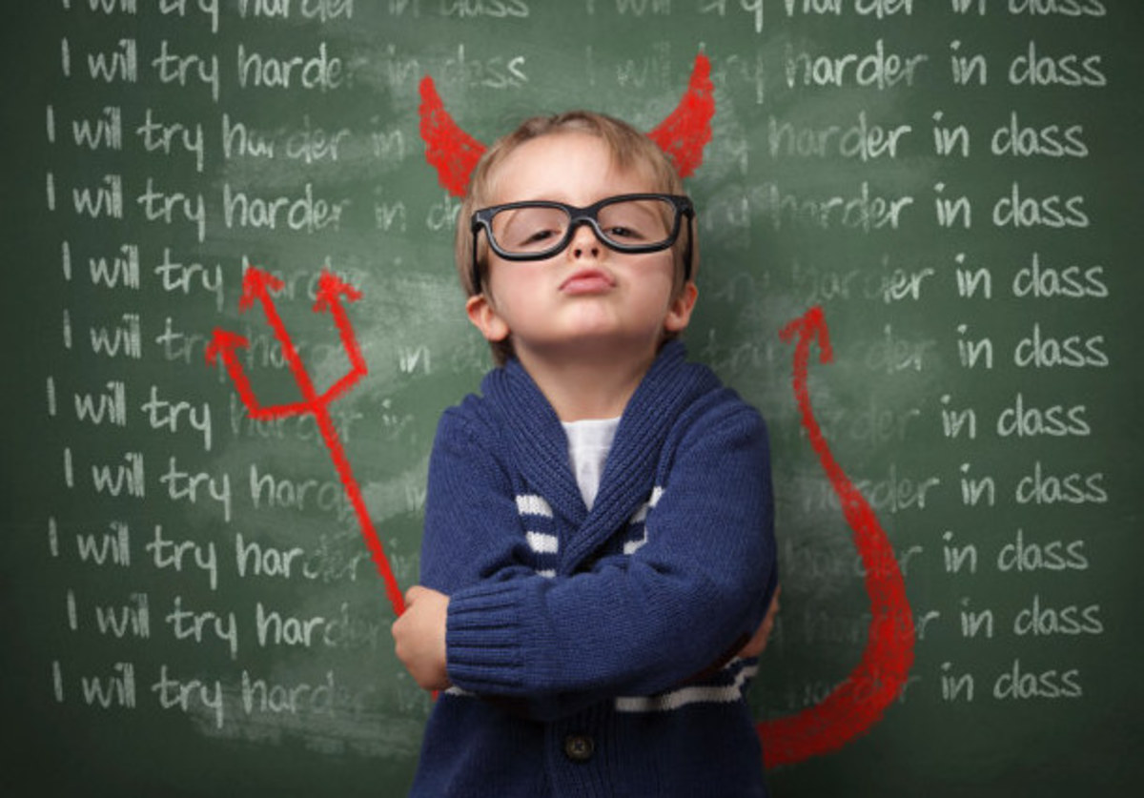
Вредный ученик
Не кормите вампира,
и ему станет неинтересно кусать вас

Slide 18
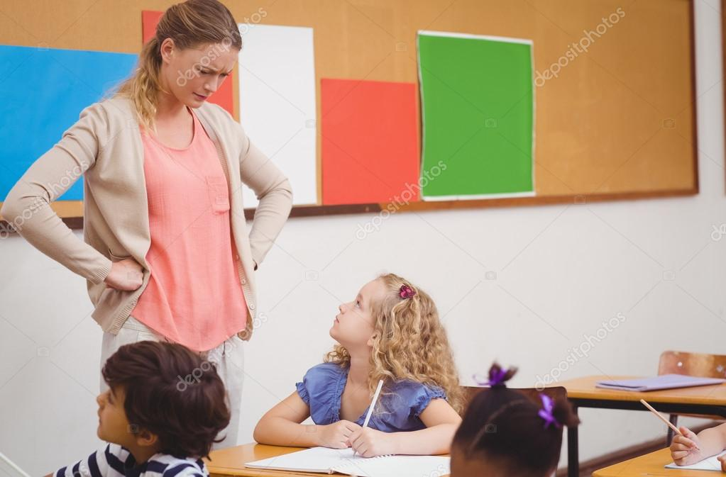
Каверзные вопросы
Не смог ответить сразу,
ответь на следующем уроке

Slide 19
Справедливость
Требуй от ученика только то,
что выполняешь сам

Slide 20
«Тупой» ученик, проблемы с восприятием материала
Не судите учеников по себе!

Slide 21
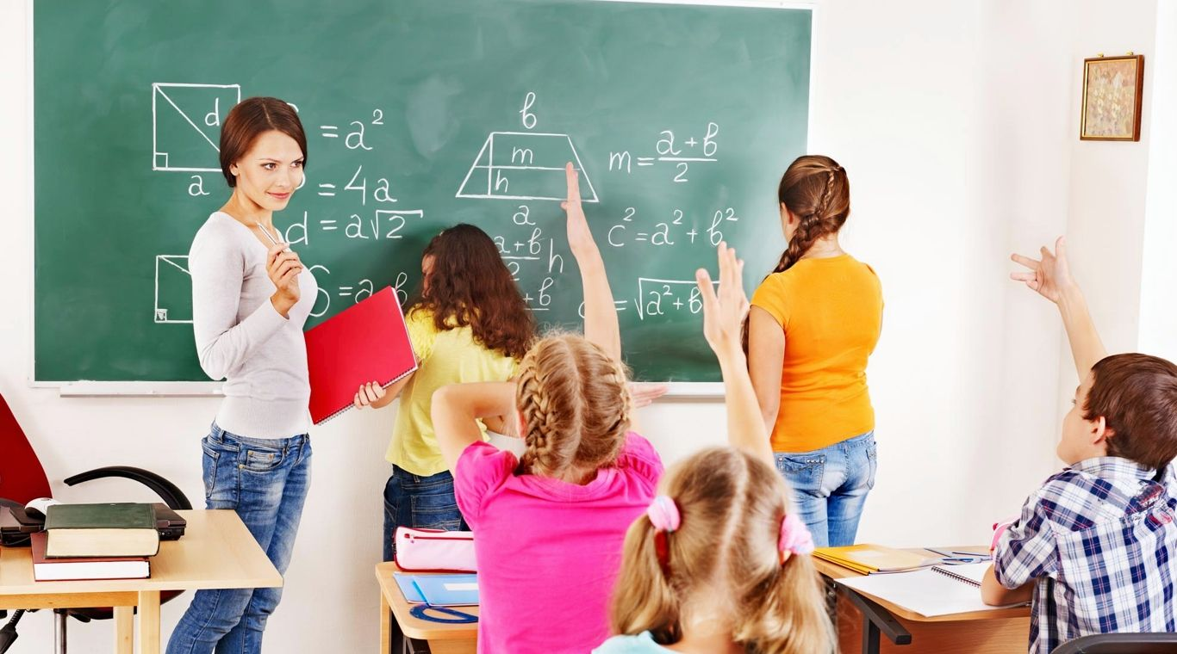
Урок для самого себя
Обучение – это двусторонний процесс взаимодействия!

Slide 22
Соблюдение этих правил позволит вам сделать гармоничным и наиболее эффективным процесс обучения.

Slide 23
Индивидуальные особенности учителя:
Постановка голоса.
Излишне усложненный словарь.
Коммуникативные ошибки.
Дурные привычки.
Пренебрежение личной гигиеной.
Чувство такта.
Недостаточное знание учащихся.
Чрезмерное увлечение
индивидуальным подходом.
Профессиональная этика.
Эмоциональный самоконтроль.

Slide 24
Рекомендации молодому педагогу 1. Умей радоваться маленьким успехам своих учеников и сопереживать их неудачам. 2. Постарайся стать близким человеком для своего ученика. 3. Не бойся признаться в своем незнании какого-нибудь вопроса. Будь вместе с ними в поиске. 4. Постарайся вселить в ребенка веру в себя, в его успех. Тогда многие вершины для него станут преодолимыми. 5. Не требуй на занятии "идеальной дисциплины". Не будь авторитарным. Формируй в ребенке личность открытую, увлеченную, раскованную, способную творить, всесторонне развитую. 6. Стремись к тому, чтобы твои занятии не стали шаблонными, проведенными "по трафарету". Пусть на занятиях свершаются открытия, рождаются истины, покоряются вершины, продолжаются поиски.

Slide 25
7. Каждая встреча с преподавателем для родителей должна стать полезной и результативной. Каждое собрание - вооружить их новыми знаниями из области педагогики, психологии, процесса обучения. 8. Входи в класс с улыбкой. При встрече загляни каждому в глаза, узнай его настроение и поддержи, если ему грустно. 9. Неси детям добрую энергию и всегда помни, что «ребенок - это не сосуд, который необходимо наполнить, а факел, который надобно зажечь". 10. Помни, двойка очень вредна и для формирования характера. Найди возможным не увлекаться этой отметкой. Будь в поиске возможности найти путь преодоления постигшей неудачи. 11. Помни, каждый урок должен быть пусть маленьким, но шагом вперед, к узнаванию нового, неведомого.

Slide 26
12. В обучении должны преодолеваться трудности. Ибо только в трудности развиваются способности, необходимые для их преодоления. Умей определить "планку" трудности. Она не должна быть завышенной или заниженной. 13. Учи детей трудиться. Не ищи легкого пути в обучении. Но помни, как важно поддержать, ободрить, быть рядом в трудной ситуации. Чувствуй, где необходимы твое плечо, твои знания, твой опыт. 14. Если из двух баллов думаешь, какой выбрать, - не сомневайся, поставь высший. Поверь в ребенка. Дай ему крылья. Дай ему надежду. 15. Не скрывай от детей своих добрых чувств, но помни: среди них никогда не должно быть особого места для "любимчиков". Постарайся в каждом увидеть предначертанное ему, открой его ему самому и развей в нем то скрытое, о чем он и не подозревает. 16. Помни о том, что ребенку должно быть интересно на занятии. Только когда интересно, он становится внимательным.

Slide 27
17. В общении с родителями своих учеников помни, что их дети – это самое дорогое в жизни. Будь тактичен и умен. Находи нужные слова. Постарайся не обидеть и не унизить их достоинство. 18. Не бойся извиниться, если оказался неправ. Твой авторитет в глазах детей только повысится. Будь терпелив и к их ошибкам. 19. Живи с учениками полной жизнью. Радуйся и огорчайся вместе с ними. Увлекайся и удивляйся. Шути и наставляй. Учи быть нетерпеливыми ко лжи и насилию. Учи справедливости, упорству, правдивости. 20. Не воспитывай слишком самонадеянных - их будут избегать; слишком скромных - их не будут уважать; слишком болтливых - на них не будут обращать внимания; слишком молчаливых - с ними не будут считаться; слишком суровых - от них отмахнутся; слишком добрых - их растопчут.

Slide 28
Заповеди молодому педагогу - Окунись в свою работу и тогда ничто не помешает тебе плодотворно работать. - Будь приветливым – и будешь смелым. - Не будь самонадеянным и сможешь стать лидером. - Умей требовать и прощать. - Верь в уникальные способности каждого обучающегося. - Будь компетентен и будь уверенным. - Верь, что каждого обучающегося можно научить, только для этого необходимо время. - Претворяй процесс обучения в радость. - Будь для обучающегося не руководителем, а соперником, тогда он сможет превзойти тебя.

Slide 30
УДАЧИ!

